Slide 1
Programas Presupuestales 2016
Orientaciones para su identificación y diseño

Slide 2
Contexto

Slide 3
Instrumentos del PpR
Programas Presupuestales
Seguimiento
Evaluaciones
Incentivos a la gestión
En el marco de la progresividad de la reforma
Notes:
Eliminar

Slide 4
Gradualidad en el proceso de implementación del PpR
Incentivar el uso de la evidencia en el diseño de las intervenciones públicas. 85 PP diseñados al 2015.
El 59%(*) del presupuesto programable ya tiene un enfoque hacia resultados al 2015.
Incentivar el uso y generación de información de desempeño de las intervenciones públicas. 40 PP tienen al menos un indicador de desempeño medido.
(*) Porcentaje del presupuesto excluyendo deuda, pensiones y reserva del contingencia.
Notes:
Eliminar

Slide 5
¿Qué se busca en esta etapa de la reforma?
Fortalecer la articulación territorial.
Consolidar los PP vigentes y ampliar la cobertura de intervenciones públicas diseñadas usando un enfoque por resultados en sectores prioritarios.
Consolidar el uso de información de desempeño y propiciar la generación de fuentes de información.
Promover la difusión de los resultados e impacto de las intervenciones públicas.
Los PP deberán enmarcarse en los objetivos de política nacional (Plan Bicentenario Perú al 2021).
Notes:
eliminar

Slide 6
Uso de las evaluaciones en el proceso de programación y formulación
Ley de Presupuesto 2015 (Numeral 14.3º):
“…Para el caso de solicitudes de mayores recursos que estén vinculadas a acciones sujetas a compromisos de mejora de desempeño, no podrán otorgarse de no presentar avance en el cumplimiento de compromisos”.
Directiva para Programación y Formulación Anual 2015 (Numeral 20.3 ):
Para la revisión de la Programación Multianual y sustentación de la Formulación Presupuestaria Anual, se deberá reportarse: “…las acciones tomadas como respuesta a las recomendaciones de las evaluaciones independientes que haya tenido la entidad”.

Slide 7
“Directiva para los Programas Presupuestales en el marco de la Programación y Formulación del Presupuesto del Sector Público para el Año Fiscal 2016”
Marco Normativo Directiva N°001-2015-EF/ 50.01

Slide 8
Temas a incorporarse como nuevos PP
Art. 1: Temas “seleccionados sobre la base de: (i) la identificación de objetivos de política nacional prioritarios, en el marco del Plan Bicentenario Perú al 2021 del CEPLAN, que no vienen siendo atendidos por los PP existentes; o, (ii) asignaciones importantes de gasto”.
Defensoría del ciudadano.
Promoción gestión y regulación del transporte ferroviario, hidroviario y aéreo
Mejora del servicio y del acceso a los servicios de salud
Promoción de la eficiencia en la recaudación
Mejora en la eficiencia del despacho aduanero
Notes:
actualizar

Slide 9
Temas a incorporarse como nuevos PP
Movilidad urbana (transporte urbano)
Mejora del orden público
Celeridad en los procesos de justicia civil
Mejora en los servicios públicos de energía, agua y saneamiento (organismos reguladores)
Promoción y desarrollo cultural.
Notes:
actualizar

Slide 10
Programa Presupuestal
Art. 3 Literal “d”: “Categoría que constituye un instrumento del Presupuesto por Resultados, y que es una unidad de programación de las acciones de las entidades públicas, las que integradas y articuladas se orientan a proveer productos para lograr un Resultado Específico en la población y así contribuir al logro de un Resultado Final asociado a un objetivo de política pública”
Notes:
actualizar

Slide 11
¿Qué no es un PP?
El registro ordenado de las actividades actuales de la entidad empleando las categorías presupuestales. | ×
El registro de la totalidad de las competencias de la entidad, utilizando las categorías presupuestales. | ×
El registro de la estructura organizacional de la entidad, utilizando las categorías presupuestales. | ×
La resolución de los problemas de gestión de las entidades. | ×
La resolución de problemas de proceso de las entidades. | ×
La expresión en programas de temáticas transversales a más de una política pública. | ×
Notes:
igual

Slide 12
La multisectorialidad en los PP (Art. 7)
La multisectorialidad se define como la integración de más de una entidad de dos o más sectores del Gobierno Nacional (GN) para el diseño y ejecución del PP.
Se podrán proponer PP multisectoriales si:
  Existe un problema específico que por su naturaleza requiere de la intervención de dos o más sectores del GN.
  Existe un acuerdo suscrito por los titulares de las entidades que participan en la provisión de los productos identificados en el diseño del PP.

Slide 13
Cambios en relación a la Directiva 2015
Se incorpora:
Art 1, numeral 1.5: “Para las propuestas de PP que no están comprendidas en los temas a los que se refiere el numeral precedente se tendrá como requisito, que el presupuesto institucional de apertura del ejercicio previo no sea menor de cien millones y 00/100 Nuevos Soles”.
Notes:
actualizar

Slide 14
Cambios en relación a la Directiva 2015
Se incorpora:
Art 8, literal d: “Elaborar y remitir a la DGPP, en los casos que corresponda, el Anexo N° 5 “Plan de trabajo de articulación territorial del PP”, el mismo que será visado por el responsable técnico del programa y por el coordinador territorial. Dicha remisión se efectúa conforme a los plazos establecidos en el “Cronograma de trabajo” de la presente Directiva”.
Notes:
actualizar

Slide 15
Cambios en relación a la Directiva 2015
Se modifica:
Art 8, literal d: “Coordinar con la DGPP, en los casos que corresponda, la implementación y ejecución del “Plan de trabajo de articulación territorial del PP”, según el Anexo N° 5 de la presente Directiva”.
(Se elimina los términos “elaborar y remitir”, se desarrolló una viñeta específica para ello).
Notes:
actualizar

Slide 16
Cambios en relación a la Directiva 2015
Se incorpora:
Art 8: “Las resoluciones de designación tanto del Responsable Técnico del Programa Presupuestal, así como del Coordinador de Seguimiento y Evaluación deberán ser remitidas a la DGPP conjuntamente con el Anexo N° 2 “Contenidos mínimos de un Programa Presupuestal” de la presente Directiva en la fecha establecida en el “Cronograma de trabajo” que se publicará oportunamente. Asimismo, los cambios que se efectúen durante el año fiscal en la designación de dichos funcionarios, deberán aprobarse mediante resolución del Titular de pliego y ser remitidas a la DGPP a más tardar cinco (05) días hábiles después de su suscripción”.
Notes:
actualizar

Slide 17
Cambios en relación a la Directiva 2015
Se modifica:
Art 11: “El titular del pliego responsable del PP, formaliza mediante Resolución, la designación del Coordinador Territorial como responsable de la articulación territorial durante el diseño del PP y en las fases de programación, formulación, ejecución, y evaluación del presupuesto.
La resolución de designación del Coordinador Territorial deberá ser remitida a la DGPP conjuntamente con el Anexo N° 2 “Contenidos mínimos de un Programa Presupuestal” de la presente Directiva en la fecha establecida en el “Cronograma de trabajo”. Asimismo, los cambios que se efectúen, durante el año fiscal, en la designación de dicho Coordinador, deberán aprobarse mediante resolución del Titular de Pliego y ser remitida a la DGPP a más tardar cinco (05) días hábiles después de su suscripción”.
(Se precisa plazo de remisión de resolución de designación del Coordinador Territorial)
Notes:
actualizar

Slide 18
Cambios en relación a la Directiva 2015
Se modifica:
Art 11:
Funciones del Coordinador Territorial
“e) Proponer al responsable técnico del PP, el “Plan de trabajo de articulación territorial del PP”, en los casos que corresponda, según lo propuesto en el Anexo N° 5”.
(Se elimina la necesidad de coordinar con las regiones y la DGPP la propuesta de PAT).
Notes:
actualizar

Slide 19
Cambios en relación a la Directiva 2015
Se modifica:
Art 12, numeral 12.1:
“A nivel de los Gobiernos Regionales, la coordinación de la entrega de los productos vinculados a los PP en los que participan dichas entidades, recaerá sobre un equipo liderado por el Gerente de Planificación y Presupuesto o el que haga sus veces en el pliego, al que se le denominará Coordinador Regional. Dicho equipo estará integrado por los funcionarios a cargo de los PP de la Gerencia de Planificación y Presupuesto o la que haga sus veces en el respectivo Gobierno Regional, por los responsables de las áreas técnicas relacionadas con dichos PP, por dos (02) representantes de las unidades ejecutoras vinculadas a la ejecución de los PP, y por el responsable de administración y logística”.
(Se precisa integrantes de equipos técnicos regionales).
Notes:
actualizar

Slide 20
Cambios en relación a la Directiva 2015
Se modifica:
Art 12, numeral 12.4:
“Dicha Resolución debe ser remitida a la DGPP mediante Oficio del titular del pliego respectivo en un plazo máximo de treinta (30) días calendario posteriores a la fecha de publicación de la presente Directiva”.
(Se precisa el plazo para remitir resoluciones de designación de los coordinadores regionales y locales).
Notes:
actualizar

Slide 21
Cambios en relación a la Directiva 2015
Se modifica:
Primera disposición complementaria transitoria:
“El proceso para la identificación, revisión y verificación de los PP para el año fiscal 2016, se iniciará a partir de la publicación de la presente Directiva a cargo de la DGPP, conforme al “Cronograma de trabajo”.
(Se modifica la fecha de inicio del proceso para la identificación, revisión y verificación de los PP).
Notes:
actualizar

Slide 22
Cambios en relación a la Directiva 2015
Se elimina:
Quinta disposición complementaria transitoria
(Su contenido se incluyó en el numeral 12.4 del artículo 12 de la Directiva).
Notes:
actualizar

Slide 23
Cambios en relación a la Directiva 2015
Se incorpora:
Sexta disposición complementaria transitoria:
“Las entidades rectoras de los Programas Presupuestales articulados territorialmente deberán incluir en su proceso de Programación y Formulación del Año Fiscal 2016 los recursos necesarios para la ejecución del “Plan de trabajo de articulación territorial del PP” (Anexo N° 5) correspondiente a dicho ejercicio. Asimismo, de ser necesario, realizarán las modificaciones presupuestarias necesarias, sujetándose a la normatividad vigente, para financiar la ejecución del “Plan de Trabajo de Articulación Territorial del PP” correspondiente al ejercicio 2015, sin demandar recursos adicionales al Tesoro Público”.
Notes:
actualizar

Slide 24
Principales orientaciones metodológicas

Slide 25
Documentos para el diseño de un PP - Anexo N° 2
El Anexo N° 2 “Contenidos mínimos de un Programa Presupuestal” muestra:
  La secuencia de pasos para el diseño de un PP.
  Los contenidos de la matriz lógica para el diseño.
  Elementos para el seguimiento de resultados / productos y evaluación del desempeño.
  Las definiciones están contenidas en el Anexo N° 1 y en la Directiva de Programas Presupuestales.

Slide 26
Etapas para el llenado del Anexo 2
Nivel de objetivos | Indicadores | Medios de verificación | Supuestos
Resultado final
Resultado específico
Producto
Actividad

Slide 27
1. Información general del PP

Slide 28
Datos generales (contenido 1)
Nombre del PP.
Tipo de diseño propuesto (revisión, ampliación, rediseño y nuevo).
Entidad rectora del PP.
Responsable técnico del PP.
Coordinador de seguimiento y evaluación.
Coordinador territorial.

Slide 29
2. Diagnóstico

Slide 30
Identificación del problema específico (contenido 2.1.)
Un problema específico es una brecha de atención o necesidad identificada en una población, que se espera resolver con el PP.
Es expresado como una condición negativa en la población, y en términos de su magnitud, relevancia, persistencia, temporalidad y grupos poblacionales. CUANTIFICABLE.
Los problemas se identifican en el marco de las competencias sobre las que tiene rectoría la entidad que formula el PP.

Slide 31
Ejemplos de problemas específicos
Niños y niñas que asisten a Instituciones Educativas Públicas de nivel inicial y primaria y tienen una inadecuada ingesta de alimentos que limitan su aprendizaje (PP 0115)
Insuficiente cobertura (acceso y uso) del servicio eléctrico en poblaciones rurales, aisladas y zonas de frontera (PP 0046)
Incremento de los delitos y faltas que afectan la seguridad ciudadana (PP 0030)

Slide 32
Identificación y cuantificación de la población (contenido 2.2.)
La población potencial es aquella que presenta el problema específico.
No toda la población que presenta el problema recibirá la intervención, se establecen criterios para identificar quiénes necesariamente deben recibirla.
La población objetivo es aquella sobre la que se observa el cambio esperado del programa, resulta de la aplicación de los criterios de focalización sobre la población potencial.

Slide 33
Causas del problema identificado (contenido 2.3.)
Se puede desarrollar un árbol de causas, o
Adoptar un modelo conceptual existente, definido como una estructura validada que responde a un conjunto de conocimientos de carácter académico, identificando fuente de origen.
Notes:
SE RECOMIENDA INCLUIR LAMINAS ADICIONALES EN EL PPT PARA QUE SE DESARROLLE QUE SE ENTIENDE X MODELO CONCEPTUAL
EN GENERAL, en las definiciones que resulten complejas, poner una lamina con la definicion.

Slide 34
Causas del problema identificado (contenido 2.3.)
Para cada causa identifique (tabla # 6):
  Justifique o describe la relación.
  Magnitud de la causa (datos cuantitativos).
  Atributos de la causa (datos cuantitativos).
  Evidencia que justifique la relación de causalidad respectiva (cite la evidencia de la Nota 1).

Slide 35
3. Diseño

Slide 36
Resultado específico (contenido 3.1.)
El resultado específico es el cambio que se busca alcanzar para solucionar un problema identificado sobre una población objetivo, y que, a su vez, contribuye al logro de un resultado final. No constituye un fin en sí mismo. Cabe señalar, que un PP sólo tiene un resultado específico.
El resultado específico se deriva del problema identificado, y se define como un cambio cuantificable, que se observa sobre la población objetivo; en un periodo de tiempo determinado.
Notes:
.

Slide 37
Resultado específico (contenido 3.1.)
Tabla 7
Problema identificado | Resultado específico
¿A quiénes beneficiará? (población objetivo)
Notes:
.

Slide 38
Análisis de medios (contenido 3.2.)
El análisis de los medios consiste en revertir las situaciones identificadas como causas directas e indirectas en el árbol de problemas las cuales pasarán a ser medios directos e indirectos en el árbol de medios.
Notes:
Sesión práctica: tome el árbol de problemas desarrollado y elabore el árbol de medios.

Slide 39
Análisis de medios (contenido 3.2)
Considere la priorización de los medios a desarrollar sobre las competencias que la entidad rectora de política tiene para abordar el problema.
Priorizar según:
  La identificación de rutas críticas de medios, que han probado ser las más efectivas.
  Las competencias sobre las que tiene rectoría la entidad para abordar el problema.

Slide 40
Análisis de medios (Contenido 3.3)
Liste las alternativas de intervención para cada uno de los medios identificados.
Analice su efectividad, considerando los contenidos de la tabla # 9:
Alternativa de intervención
Descripción de la alternativa de intervención
Identifique si está intervención ya viene siendo ejecutada
Evidencia de la efectividad (Nota I)
Notes:
Copiar la tabla otra vez (no se ve).

Slide 41
Análisis de medios (Alternativas - contenido 3.3)
Notes:
Sobre las evidencias, pese a q existan, la Eval de impacto se justifica por validez externa de evidencias.

Slide 42
Transición de las alternativas al producto (contenido 3.4.)
El producto es el conjunto articulado de bienes y/o servicios que recibe cierto grupo de una población con el objetivo de generar un cambio. Los productos son la consecuencia de haber realizado, según las especificaciones técnicas, las actividades correspondientes en la magnitud y el tiempo previstos.

Slide 43
Transición de las alternativas al producto (contenido 3.4.)
Se considera el análisis de alternativas desarrollado.
Se agrupan o se derivan las alternativas en productos.

Slide 44
Transición de las alternativas al producto (contenido 3.4.)
Si de acuerdo a las competencias identificadas en el diseño, el producto puede o debe ser provisto por entidades de los gobiernos subnacionales, esto deberá considerarse en el diseño y especificarse.
Se define a partir de la población priorizada asociada, pero, en general, se cuantifica en términos del grupo poblacional que recibe el producto.
Se deberán detallar las condiciones en las que se provee el producto, que permiten su operativización.

Slide 45
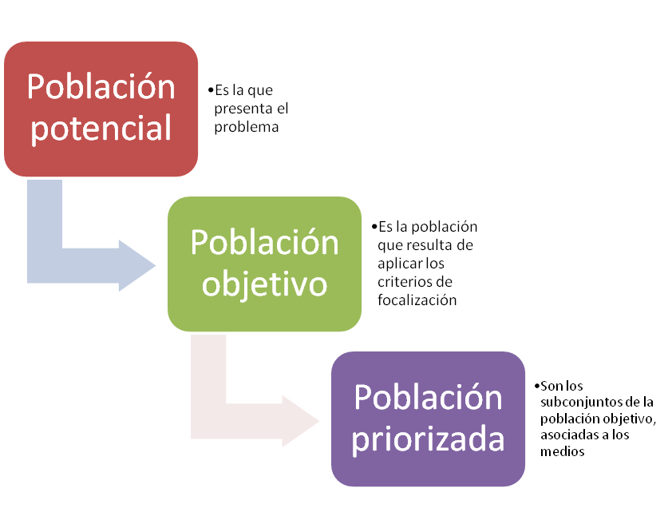
Definición y cuantificación de los productos
Población para la definición de productos
Producto
UM diferente a la UM de la población
Recibe indirectamente la provisión del producto
Población priorizada
Producto
UM igual a la UM de la población
Recibe directamente la provisión del producto
Población priorizada

Slide 46
Ejemplos
Si la población priorizada recibe directamente la provisión del producto, el indicador de producción física del producto será la misma población :
Si la población priorizada recibe indirectamente la provisión del producto, el indicador de producción física será el grupo poblacional que recibe el producto:
PRODUCTO | INDICADOR DE PRODUCCIÓN FÍSICA
ESTUDIANTES DE EDUCACIÓN BÁSICA REGULAR CUENTAN CON MATERIALES EDUCATIVOS NECESARIOS PARA EL LOGRO DE LOS ESTÁNDARES DE APRENDIZAJES | ESTUDIANTES
PRODUCTO | INDICADOR DE PRODUCCIÓN FÍSICA
DOCENTES Y PERSONAL TÉCNICO FORMADO PARA LA ATENCIÓN EN NUEVOS SERVICIOS EDUCATIVOS | PERSONA ATENDIDA
COMISARIAS IMPLEMENTADAS PARA EL SERVICIO A LA COMUNIDAD | COMISARÍAS

Slide 47
Descripción del producto (contenido 3.4.)
¿Quién recibe el producto / o sobre quién se interviene?
¿Qué bienes y/o servicios – específicos recibirá el grupo poblacional que recibe el producto?
¿Cuál es la modalidad de entrega del producto al grupo poblacional que recibe el producto?
¿Quién realiza la entrega del producto?
¿Dónde se entrega el producto?

Slide 48
Actividades, tareas e insumos (contenidos 3.5.)
La actividad es una acción sobre una lista específica y completa de insumos (bienes y servicios necesarios y suficientes) que, en conjunto con otras actividades, garantizan la provisión del producto.
Se debe considerar que la actividad deberá ser relevante y presupuestable.

Slide 49
Actividades, tareas e insumos (contenidos 3.5.)
La actividad deberá detallar:
  Su unidad de medida.
  Su modelo operacional.
  Si esta será ejecutada, conforme a las competencias que identifique en el diseño, por entidades de los gobiernos sub-nacionales.

Slide 50
Actividades, tareas e insumos (contenidos 3.5.)
Las tareas están referidas a las acciones que deben realizar las entidades públicas para asegurar el desarrollo e implementación de las actividades.
Los insumos están constituidos por los recursos físicos, humanos y financieros necesarios para el desarrollo de las tareas y la ejecución de las actividades. Los recursos físicos están identificados en el catálogo de bienes y servicios del MEF.
Ver: http://ofi.mef.gob.pe/siga/catalogo/
Notes:
Temas de catálogo operador SIAF

Slide 51
Tareas
(procesos,
Subprocesos)
Actividad
Producto
Insumos
Catálogo de bienes
y servicios*
Acción sobre
insumos
* Podría ser SIGA.

Slide 52
Unidad de medida de producto y actividad
La medida de las cantidades de bienes y servicios provistos (productos / proyectos / actividades) es el indicador de producción física.
La meta física es el valor numérico proyectado de este indicador.

Slide 53
Modelos operacionales
Notes:
Ojo mencionar que los PP 2012 deben llenar necesariamente las tablas II.1 y II.2, hasta la sección II.

Slide 54
Modelo operacional
Procedimiento mediante el cual se estandariza, precisa y describe los contenidos de los productos y actividades entregados al grupo poblacional que recibe el producto/actividad, a partir del cual se pueden establecer los requerimientos de bienes y servicios que valorizados se constituyen en costos.
Notes:
Ojo los PE no tienen modelo operacional a nivel de actividad sino de producto.

Slide 55
Modelo operacional
El producto deberá detallar un modelo operacional que permita identificar las unidades de medida y actividades necesarias para la provisión del mismo.
La actividad deberá detallar un modelo operacional que permita su programación uniforme por todas las entidades que la ejecuten.
Notes:
Ojo los PE no tienen modelo operacional a nivel de actividad sino de producto.

Slide 56
Modelo operacional
Define la relación entre procesos, tecnología, organización e insumos requeridos para la provisión del producto / ejecución de la actividad.
En el caso de productos está compuesto por:
  Definición operacional.
  Organización para la entrega.
  Criterios de programación.
  Método de agregación de actividades a productos.
  Diagrama de flujo.

Slide 57
Modelo operacional
En el caso de Actividades está compuesto por:
  Definición operacional.
  Organización para la ejecución.
  Criterios de programación.
  Flujo de procesos.
  Diagrama de Gantt.
  Listado de insumos.

Slide 58
Modelo operacional
Contienen el detalle para la programación de actividades.
Requiere el compromiso de la entidad que tiene a su cargo el producto para validar las definiciones y la lista de insumos con los gobiernos subnacionales, de ser el caso.
Notes:
COMPLETAR TERCER BULLET

Slide 59
Modelo operacional (Producto)
La definición operacional:
  Es el procedimiento mediante el cual se estandariza, precisa y describen los contenidos del producto (bienes y servicios) entregados al grupo poblacional que recibe el producto.
  Responde a las preguntas:
    ¿Qué bienes y/o servicios recibirá el grupo poblacional que recibe el producto?
    ¿Cuál es la modalidad de entrega del producto al grupo poblacional que recibe el producto?
    ¿Quién realiza la entrega del producto?
    ¿Dónde se entrega el producto?

Slide 60
Modelo operacional (Producto)
Organización para la entrega del producto:
  Identifica las unidades orgánicas (actores) con sus respectivos roles y funciones en la entrega del producto.
  Si un producto es ejecutado conjuntamente por más de una entidad, identificar actores y sus respectivos roles para la entrega del producto.

Slide 61
Modelo operacional (Producto)
Criterios de programación:
  Es la norma o estándar que establece cómo se determinan las metas de producción física del producto. Se debe señalar la fuente de información empleada para establecer los criterios.

Slide 62
Modelo operacional (Producto)
Método de agregación de actividades en productos:
  Es la regla que permita obtener de las metas físicas planteadas para las actividades y de la ejecución de dichas metas, las metas físicas de producto tanto programadas como ejecutadas. Puede ser:
    La suma de las metas físicas de las actividades (garantizando que las unidades de medida del producto y de las actividades es la misma).
    La meta física de la actividad más relevante.
    La meta física más alta alcanzada en las actividades.
    La meta física más baja alcanzada en las actividades.
    Una combinación de las anteriores.

Slide 63
Modelo operacional (Producto)
Flujo de procesos:
  Es la representación gráfica (simple) de los procesos para llegar a la entrega del producto, identificando roles y actores.

Slide 64
Modelo operacional (Producto)
Nomenclatura para la elaboración de diagramas de flujo (Norma ANSI):
SIMBOLO | REPRESENTA
 | INICIO o TERMINO: Indica el principio o el fin del flujo, puede ser acción o lugar.
 | ACTIVIDAD: Describe las actividades / tareas / acciones que se ejecutan como parte del proceso / procedimiento.
 | DOCUMENTO: Representa un documento en general que entra, se utiliza, se genera o sale del proceso / procedimiento.
 | DECISIÓN O ALTERNATIVA: Indica un punto dentro del flujo en donde se debe tomar una decisión entre dos o más alternativas.
 | ARCHIVO / ALMACENAMIENTO: Indica que se guarda un documento en forma temporal o permanente.
 | CONECTOR DE PÁGINA: indica la conexión o enlace con otra hoja diferente en la que continua el diagrama de flujo.
 | CONECTOR: representa una conexión o enla ce de una parte del diagrama de flujo con otra parte lejana del mismo.
 | FLUJO DIRECCIONAL: Indica el flujo del proceso o la secuencia de realización de los procesos / procedimientos.

Slide 65
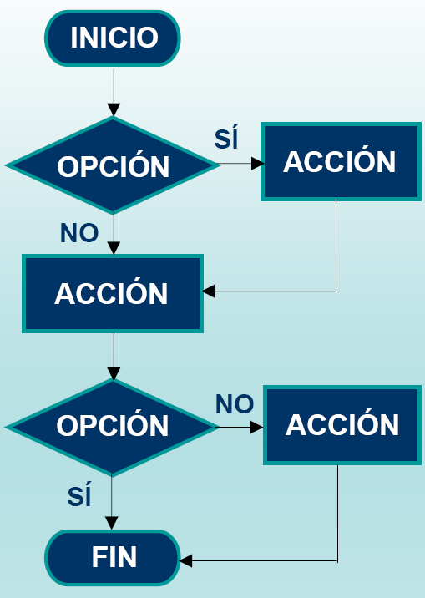
Modelo operacional (Producto)
Flujo de procesos:

Slide 66
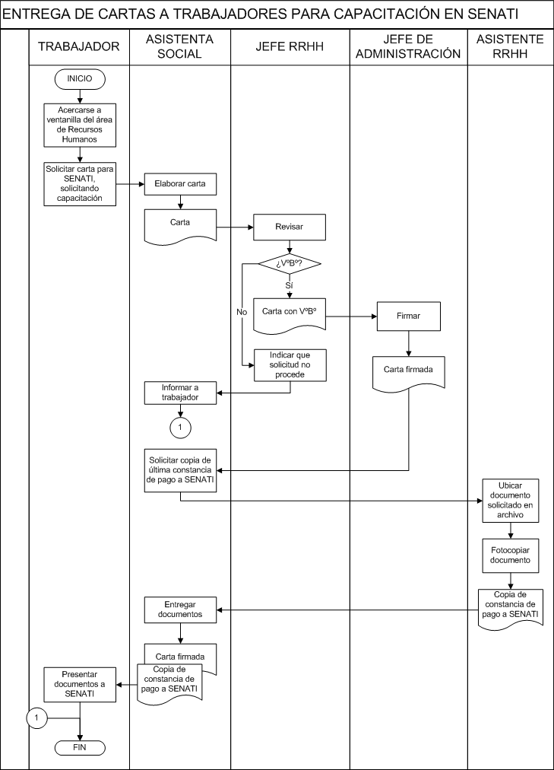
Modelo operacional (Producto)
Ejemplo de diagrama de flujo:
Notes:
COMPLETAR TERCER BULLET

Slide 67
Modelo operacional (Actividades)
En el caso de las actividades, el modelo operacional no incluye el “método de agregación” e incorpora:
  Diagrama de Gantt: Es una herramienta gráfica que permite la planificación temporal de la ejecución de los procesos y tareas involucrados en la actividad, como mínimo debe contener:
    Identificador de tarea / proceso / acción
    Tarea / proceso / acción
    Unidad de medida

Slide 68
Modelo operacional (Actividades)
    Cantidad.
    Fecha de inicio.
    Fecha de término.
    Responsable.
    Periodos de ejecución (meses, quincenas, semanas).
  La lista de insumos identifica los insumos necesarios y suficientes para la ejecución de la actividad (incluyendo el tipo de gasto requerido), de acuerdo a sus procesos, subprocesos, tareas y acciones.

Slide 69
Ejemplo de Modelo operacional de Producto
Denominación del producto | DOCENTES PREPARADOS IMPLEMENTAN UN CURRICULO BASADO EN ESTÁNDARES DE CALIDAD
Grupo poblacional que recibe el producto | Docentes de IIEEPP de Educación Básica Regular a nivel nacional
Responsable del diseño del producto | Ministerio de Educación
Responsable de la entrega del producto | DIGEBR, DIGESUTP, Gobiernos regionales
Identifique los niveles de Gobierno que participan en la entrega del producto (Marque con un aspa) | GN | X | GR | X | GL
Indicador de producción física de producto | Docente
Notes:
COMPLETAR TERCER BULLET

Slide 70
Ejemplo de Modelo operacional de Producto
Modelo operacional del producto
Definición operacional | Este producto asegura que los docentes implementen un currículo adecuadamente graduado, enfocado en los aprendizajes fundamentales, pertinente a las necesidades de los estudiantes y referidos a estándares medibles que permiten monitorear el progreso de sus estudiantes en los grados y ciclos de los tres niveles de la EBR. Para ello, cada docente recibe un módulo de guías y fascículos orientados al logro de los aprendizajes de sus estudiantes, así como asistencia técnica para el buen uso de los módulos y su aplicación en el aula. Adicionalmente, los docentes de educación inicial y primaria de áreas rurales reciben acompañamiento pedagógico y los docentes de los tres niveles de EBR de áreas urbanas reciben especializaciones en didácticas específicas. Finalmente, se evalúa el desempeño del docente. Los módulos para el docente se entregan de manera universal; el acompañamiento pedagógico y las especializaciones se realizan de manera focalizada. La evaluación de desempeño se realiza en correspondencia con las condiciones dispuestas en la Ley de Reforma Magisterial. La DIGBER es la encargada de diseñar y entregar los módulos de docentes en coordinación con los GR. Los lineamientos para llevar a cabo el acompañamiento pedagógico es responsabilidad de la DIGEBR y la implementación de los GR. Las especializaciones están a cargo de la DIGESUTP y la evaluación docente a cargo de la DGDD. El producto es entregado en cada una de las IIEEPP en las que se encuentran los docentes beneficiarios.
Notes:
COMPLETAR TERCER BULLET

Slide 71
Ejemplo de Modelo operacional de Producto
2. Organización para la entrega del producto | Para la entrega del producto, el Ministerio de Educación es el encargado de realizar los procesos de selección necesarios para la contratación de los servicios de impresión y distribución, contratación de entidades capacitadoras y evaluadoras. Por su parte los GR se encargan de concluir la distribución de los módulos docentes desde las UGEL de su jurisdicción a cada una de sus IIEE, además se encarga de contratar a los acompañantes pedagógicos y organizar a los docentes que recibirán las especializaciones y serán evaluados.
3. Criterios de programación | 100% de docentes de IIEEPP de educación básica regular a nivel nacional: - Para el caso de IIEE unidocentes se calcula 1 docente por IIEE. - Para el caso de IIEE multigrado se calcula 1 docente por cada dos aulas. - Para el caso de IIEE polidocentes se calcula 1 docente por cada aula. La cantidad de aulas por IIEE se obtiene de ESCALE-MINEDU.
4. Método de agregación de actividades a producto | En este caso el método de agregación correspondiente es el de meta física de la actividad relevante, entendiéndose la relevancia por aquella actividad en la que se considera el mayor grupo poblacional beneficiario, que para este caso es el de las actividades de gestión del currículo mediante las cuales se hace entrega de los módulos docentes.
Notes:
COMPLETAR TERCER BULLET

Slide 72
Ejemplo de Modelo operacional de Producto
5. Flujo de procesos
MINEDU
GOBIERNO REGIONAL
IIEEPP
-Contratación de servicios: diseño, impresión, distribución
-Dispone un protocolo para implementación del acompañamiento pedagógico
-Contratación de servicios: entidad capacitadora -Contratación de servicios: entidad evaluadora
-Asistencia técnica para todos los procesos
-Distribución de módulos de UGEL a IIEE
-Contratación de acompañantes pedagógicos y cumplimiento de protocolo
-Organización para la participación de docentes en la capacitación y evaluación
- Docente hace uso de los módulos y los integra al proceso de aprendizaje de los estudiantes a su cargo.
- Docente recibe el acompañamiento pedagógico o especialización docente e integra las prácticas al proceso de aprendizaje de sus estudiantes.
- Docente participa de los procesos de evaluación de desempeño.
Notes:
COMPLETAR TERCER BULLET

Slide 73
Identificación de actividades de un Producto
Denominación del producto | DOCENTES PREPARADOS IMPLEMENTAN UN CURRICULO BASADO EN ESTÁNDARES DE CALIDAD
Actividad 1 | Gestión del currículo
Actividad 2 | Acompañamiento pedagógico a docentes de educación inicial y primaria
Actividad 3 | Especialización docente en didácticas específicas
Actividad 4 | Evaluación del desempeño docente
Notes:
COMPLETAR TERCER BULLET

Slide 74
Ejemplo de Modelo operacional de Actividad
Denominación de la actividad | Acompañamiento pedagógico a docentes de educación inicial y primaria
Identifique los niveles de Gobierno que ejecutan la actividad (Marque con un aspa) | GN | X | GR | X | GL
Unidad de medida del indicador de producción física | Institución educativa
Modelo operacional de la actividad
Notes:
COMPLETAR TERCER BULLET

Slide 75
Ejemplo de Modelo operacional de Actividad
Definición operacional | La actividad de acompañamiento pedagógico consiste en dar asesoría planificada, continua, pertinente, contextualizada a las docentes y promotoras comunitarias que trabajan en las IIEEPP y programas focalizados para contribuir a mejorar su práctica pedagógica. Es brindada por un docente llamado acompañante pedagógico, el mismo que cumple con un perfil mínimo determinado por la DIGEBR. Está a cargo de una cantidad de IIEE organizadas en red, que en conjunto deben tener como máximo 12 docentes, El acompañamiento pedagógico se brinda mediante las siguientes modalidades: Visitas de aula. Al menos 1 visita mensual de 4 horas para inicial y 5 horas para primaria, entre marzo y diciembre. Microtalleres. Al menos 1 microtaller mensual de mínimo 2 horas cada uno, entre abril y diciembre. Talleres de especialización. Los docentes de las IIEEPP focalizadas reciben dos talleres de 40 horas efectivas cada año, ofrecidas por un formador certificado o en su ausencia un experto de la temática propuesta. Las visitas de aula se brindan en cada una de las IIEEPP focalizadas, mientras que los microtalleres se realizan en los centros de recursos o en un ambiente alquilado para ello. Los talleres de especialización se llevan a cabo en las sedes de las regiones.
Notes:
COMPLETAR TERCER BULLET

Slide 76
Ejemplo de Modelo operacional de Actividad
2. Organización para la ejecución de la actividad | La DIGEBR es la responsable de definir los criterios de focalización de las IIEE que serán acompañadas, así como de formalizar mediante una Directiva el perfil mínimo del acompañante pedagógico, la misma que es publicada en el mes de noviembre del año anterior al inicio de las labores de los acompañantes pedagógicos. Cada DRE en coordinación con sus UGEL y en base a los criterios de focalización definidos se encarga de realizar la selección de las IIEE acompañadas y determinado el número de acompañantes requeridos procede a la selección de los mismos, asegurándose que se cumpla el perfil mínimo establecido. La DIGEBR brinda asistencia técnica para la implementación del acompañamiento y el cumplimiento del protocolo. Las DRE y las UGEL, a través de sus equipos técnicos, se encargan de monitorear que cada acompañante pedagógico cumpla con el protocolo y lo registre en el módulo seguimiento del SIGMA.
Notes:
COMPLETAR TERCER BULLET

Slide 77
Ejemplo de Modelo operacional de Actividad
3. Criterios de programación | La cantidad de IIEE que serán acompañadas y los acompañantes que estarán a cargo de la actividad, se determinan tomando en cuenta los siguientes criterios: La focalización se realizará al nivel de redes de IIEEPP de inicial y primaria multigrado geográficamente cercanas (no menos de 5, no más de 15) determinados por la Unidad de Estadística Educativa - MINEDU (sobre la base de datos georeferenciados). Cada red tendrá asignado un equipo de acompañantes pedagógicos de inicial (al menos 1) y primaria (al menos 1). El tamaño del equipo de acompañantes de la red (o redes) dependerá del número de docentes y directores, asegurando que cada acompañante del equipo tenga a su cargo no más de 12 docentes (incluyendo directores).
4. Flujo de procesos | Gráfico
5.Diagrama de Gantt | Diagrama
6.Listado de insumos
Notes:
COMPLETAR TERCER BULLET

Slide 78
Ejemplo de Modelo operacional de Actividad
MINEDU
DRE/UGEL
Acompañante pedagógico
IIEE
-La DIGEBR define criterios de focalización para seleccionar IIEE.
- La UEE elabora la base de datos de IIEE organizadas en redes sobre la base de datos georeferenciados.
- La DIGEBR ingresa la base de datos de IIEE al SIGMA-MINEDU para que cada región seleccione a sus IIEE.
-La DIGEBR dispone un protocolo para implementación del acompañamiento pedagógico.
- La DIGEBR publica la directiva para la contratación de acompañantes pedagógicos.
- La DIGEBR brinda asistencia técnica para la implementación del acompañamiento y cumplimiento del protocolo.
-El ETR selecciona en el SIGMA-MINEDU las IIEE que serán acompañadas en base a los criterios determinados por la DIGEBR.
-Cada UGEL realiza la convocatoria para la contratación de acompañantes pedagógicos y selecciona, en función de los CVS, a los que pasan a la etapa de entrevista y prueba.
- Cada DRE realiza el proceso de prueba y entrevista y selecciona a los acompañantes pedagógicos que cumplen con el perfil determinado.
-El ETR monitorea el cumplimiento del protocolo de acompañamiento
- Elabora el plan de trabajo con el cronograma para el cumplimiento del protocolo.
- Participa en los talleres de preparación y actualización.
- Realiza las visitas en aula y los microtalleres.
- Coordina la realización de los talleres de especialización de los docentes.
- Reporta en el SIGMA-MINEDU el avance del cumplimiento del protocolo de acompañamiento.
- Docentes y directores de las IIEE seleccionadas participan en las visitas de aula, microtalleres y talleres.
- Docente recibe el acompañamiento pedagógico e integra las prácticas al proceso de aprendizaje de sus estudiantes.
Notes:
COMPLETAR TERCER BULLET

Slide 79
Ejemplo de Modelo operacional de Actividad
TAREAS | RESPONSABLE | AÑO O |  |  |  | AÑO 1
 |  | MAY | JUN | NOV | DIC | ENE | FEB | MAR | ABR | MAY | JUN | JUL | AGO | SEP | OCT | NOV | DIC
CRITERIOS PARA LA SELECCIÓN DE IIEE | DIGEBR
SELECCIÓN DE IIEE FOCALIZADAS | DRE/UGEL
DETERMINACIÓN DEL NÚMERO DE ACOMPAÑANTES | DRE/UGEL
DIRECTIVA DE CONTRATACIÓN DE ACOMPAÑANTES | DIGEBR
SELECCIÓN Y CONTRATACIÓN DE ACOMPAÑANTES | DRE/UGEL
DIFUSIÓN DEL PROTOCOLO DE ACOMPAÑAMIENTO | DIGEBR
ASISTENCIA TÉCNICA | DIGEBR
PLAN DE TRABAJO DEL ACOMPAÑAMIENTO | ACOMPAÑANTE
TALLER DE CAPACITACIÓN A ACOMPAÑANTES | DRE/UGEL
VISITAS EN AULA | ACOMPAÑANTE
MICROTALLERES | ACOMPAÑANTE
TALLER DE ESPECIALIZACIÓN A DOCENTES | ETR
REGISTRO DE AVANCE EN SIGMA | ACOMPAÑANTE
MONITOREO AL CUMPLIMIENTO DEL PROTOCOLO | ETR
Notes:
COMPLETAR TERCER BULLET

Slide 80
Lista de insumos
Notes:
COMPLETAR TERCER BULLET

Slide 81
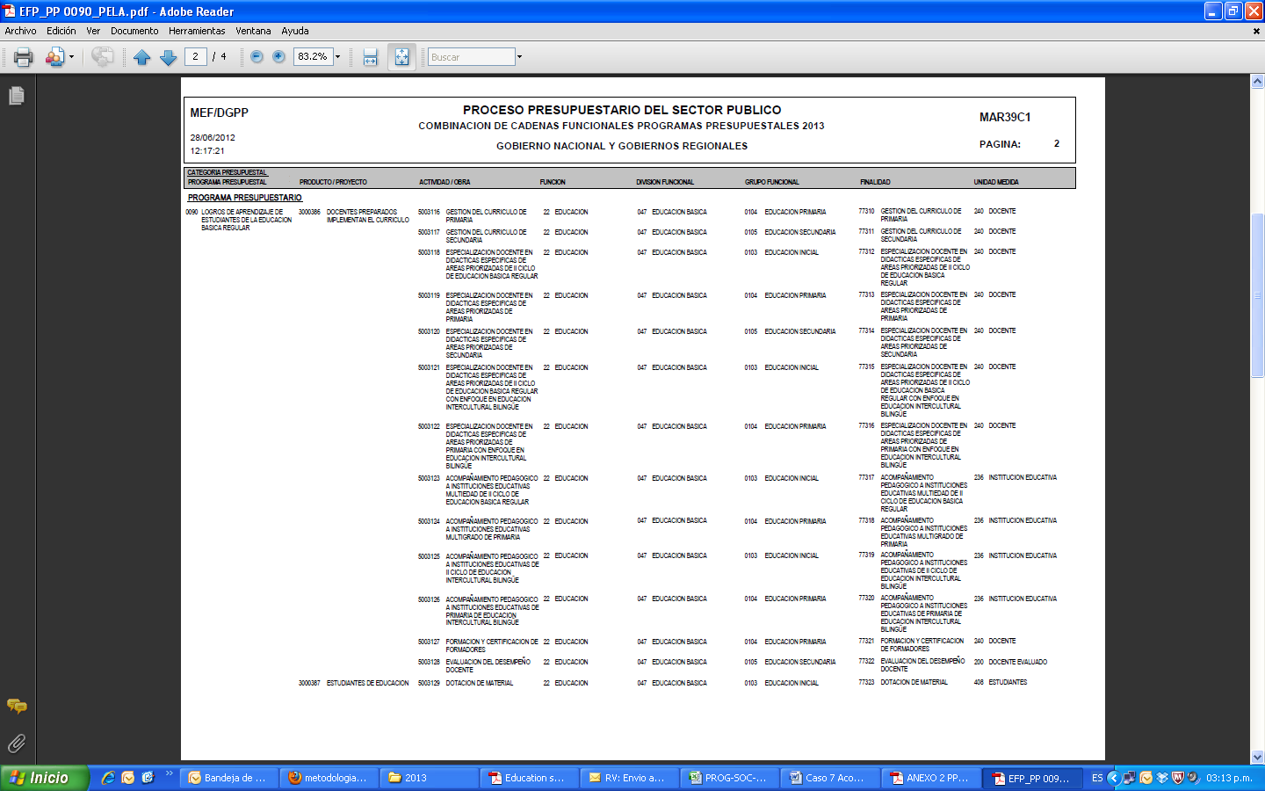
Procedimiento 1. Identificación de la unidad de costeo: Actividad/ subproducto y su respectiva unidad de medida
En la EFP se identifica la actividad con su respectiva unidad de medida para la determinación del listado de insumos. En este caso en el PP 0090, se identifica el producto 3000386 y en el producto la actividad 5003123 que corresponde al acompañamiento pedagógico, tal como se muestra:

Slide 82
Procedimiento 2. Listado de bienes y servicios por actividad/subproducto, en base a las definiciones operacionales
Una vez identificados, el producto y la actividad, se procede a listar uno a uno los insumos correspondientes, los mismos que podrán ser clasificados en: Recurso Humano, equipo, mobiliario e instrumental, materiales y servicios.
La organización de estos insumos con su correspondiente clasificación se pueden observar en la siguiente tabla:
CLASIFICACIÓN | DESCRIPCIÓN
Recurso humano | Personal profesional o técnico que intervienen en el desarrollo de todo o parte de la atención o procedimiento.
Equipo, mobiliario e instrumental | Incluye infraestructura, aparatos, herramientas que son necesarios en la actividad.
Materiales | Insumos fungibles que intervienen en el desarrollo del total o en algunas partes de la atención o procedimiento.
Servicios | Pueden ser administrativos, generales y básicos, son los bienes no materiales que completan el desarrollo de la actividad.

Slide 83
Procedimiento 2. Listado de bienes y servicios por actividad/subproducto, en base a las definiciones operacionales
Para el caso del acompañamiento pedagógico, se identifican algunos de los insumos necesarios para el cumplimiento de la actividad con su correspondiente clasificación:
CLASIFICACIÓN | INSUMO
Recurso humano | Contratación del Acompañante pedagógico
Equipo, mobiliario e instrumental | Alquiler de ambiente para microtaller
Materiales | Adquisición de materiales para desarrollo de talleres: cartulinas, papelotes, plumones, etc.
Servicios | Impresión de guías con orientaciones para el acompañamiento

Slide 84
Procedimiento 3. Determinación de la unidad de medida de uso, cantidad por vez, número de veces y cantidad por caso
Una vez que se ha consignado el listado de bienes y servicios, para cada insumo corresponde asignar un tipo de unidad de medida de uso. Esta unidad de medida está referida a la unidad mínima estándar en que se puede fraccionar el insumo para ser utilizado en la atención o intervención y debe estar expresada en unidad de uso internacional (gramo, mililitro, metro, yarda, pulgada, etc.).
Por otro lado, la cantidad por vez está referido a la cantidad medida en unidades de insumo requerida para el procedimiento.
El número de veces es el número de atenciones o intervenciones que comprende el subproducto/actividad por cada persona o caso.
Para determinar la cantidad por caso se multiplica las variables correspondientes a la cantidad por vez y el número de veces.

Slide 85
Procedimiento 3. Determinación de la unidad de medida de uso, cantidad por vez, número de veces y cantidad por caso
Siguiendo el ejemplo del acompañamiento pedagógico, las variables señaladas se determinan de la siguiente manera:
CLASIFICACIÓN | INSUMO | Unidad medida uso | Cantidad por vez | Número de veces | Cantidad por caso
Recurso humano | Contratación del Acompañante pedagógico | Hora | 27 | 10 | 270
Equipo, mobiliario e instrumental | Alquiler de ambiente para microtaller | Hora | 2 | 9 | 18
Materiales | Adquisición de materiales para desarrollo de microtalleres: cartulinas, papelotes, plumones, etc. | Unidad | 12 | 9 | 108
Servicios | Impresión de guías con orientaciones para el acompañamiento | Servicio | 1 | 1 | 1

Slide 86
Indicadores, supuestos, Matriz Lógica
Notes:
Ojo mencionar que los PP 2012 deben llenar necesariamente las tablas II.1 y II.2, hasta la sección II.

Slide 87
Indicadores (contenido 3.6.)
Un indicador es una medida cualitativa o cuantitativa observable, que permite describir características, comportamientos o fenómenos a través de su comparación con periodos anteriores o con metas o compromisos. Requiere establecer la unidad de medida respectiva.
Los indicadores pueden ser de producción física o de desempeño.

Slide 88
Indicadores por nivel de objetivo
Resultado
Específico
Indicador de desempeño
- Unidad de medida
- Valor proyectado
Específico
Indicador de desempeño
- Unidad de medida
- Valor proyectado
Producto
Indicador de producción física (Dimensión física)
- Unidad de medida
- Valor proyectado
Proyecto
Indicador de producción física (Dimensión física)
- Unidad de medida
- Valor proyectado
Actividades/ Acciones de inversión y /u obras
Indicador de producción física (Dimensión física)
- Unidad de medida
- Valor proyectado
- Ubigeo

Slide 89
Indicadores de desempeño (contenido 3.6.1)
Los indicadores de desempeño son medidas sobre el logro de resultados esperados de una intervención pública o de la entrega de productos de acuerdo a determinados atributos.

Slide 90
Indicadores de desempeño (contenido 3.6.1)
¿Cómo sé si lo previsto por la
intervención se está dando
o se ha alcanzado?
Indicador
de resultado
específico
¿Cómo sé si el producto
ha sido entregado o el servicio ha
sido prestado o
tiene las características deseadas?
Indicador
de producto

Slide 91
Indicadores de desempeño (contenido 3.6.1)
Los indicadores de desempeño se definen en la ficha (tabla # 14), la misma que consigna todos los detalles requeridos.
Notes:
Dónde se registran los indicadores de desempeño? Fuera del sistema.

Slide 92
Indicadores de producción físicas (contenido 3.6.2)
Los indicadores de producción física son la medida de las cantidades de bienes o servicios provistos (productos, proyectos y/o actividades) por una intervención pública.

Slide 93
Ficha técnica para el indicador de producción física para producto (P) y actividad (A) (tabla #15)
Datos generales:
Denominación (P,A), código (P,A), unidad de medida (P,A), código de la unidad de medida.
Método de medición:
Es el conteo de los P, A que haya recibido el grupo poblacional que recibe el producto de acuerdo a las características deseadas.
Responsable de la medición:
Especificar nombre y cargo.
Forma de recolección de la información de ejecución
Especificar si los datos provienen de algún sistema de información, aplicativo o si los datos se recogen de forma manual. Describir brevemente.
Fuente de información de la programación
Fuente de la cual se identifica el número de unidades de producción física que se espera atender.
Fuente de información de la ejecución
Fuente de la cual se identifica el número de unidades de producción física ejecutado.

Slide 94
Ejemplos: Ficha técnica para el indicador de producción física
Ejemplo 1
Ejemplo 2
Producto: Estudiantes de EBR cuentan con materiales educativos necesarios para el logro de los estándares de aprendizajes.
Unidad de medida del indicador de producción física: Estudiantes.
Fuente de información para la programación: Censo Escolar.
Fuente de información para la ejecución: Pecosas de distribución.
Producto: Camino de herradura con mantenimiento vial.
Unidad de medida del indicador de producción física: Kilómetro.
Fuente de información para la programación: Inventario vial calificado.
Fuente de información para la ejecución: Reportes de la Gerencia de Desarrollo Urbano del Gobierno Local.

Slide 95
Supuestos (contenido 3.7.)
Un supuesto es una premisa que de no cumplirse, pone en riesgo un nivel de objetivo de la matriz lógica.
Sólo deberán listarse cuando existe esta condición de riesgo.
No constituyen supuestos: (i) la provisión de recursos presupuestales por parte del Estado, (ii) la medición de los indicadores de desempeño y iii) factores bajo el control de la entidad que formula y/o implementa el PP.

Slide 96
Vinculación del PP con el resultado final (contenido 3.8.)
El Resultado Final es un cambio en las condiciones, cualidades o características inherentes a una población identificada, o del entorno en el que se desenvuelven, y corresponde a un objetivo de política nacional.
Este Resultado Final está definido en el Plan Bicentenario Perú al 2021.

Slide 97
Vinculación del PP con el resultado final (contenido 3.8.)
La relación deberá justificarse con evidencia (de acuerdo a la Nota 1).
Podrán existir uno o más PP que compartan un mismo Resultado Final, o un PP que esté vinculado a más de un Resultado Final.
Notes:
Poner PP – RF.

Slide 98
Matriz lógica (contenido 3.9.) – verificar lógica horizontal y vertical
Objetivos | Indicadores de desempeño | Medios de verificación | Supuestos importantes
Resultado final
Resultado específico
Productos
Actividades
1
2
3
4
5
6

Slide 99
Etapas para el llenado del Anexo 2
Nivel de objetivos | Indicadores | Medios de verificación | Supuestos
Resultado final
Resultado específico
Producto
Actividad

Slide 100
Inclusión de Proyectos de Inversión Pública en los Programas Presupuestales
Notes:
Ojo mencionar que los PP 2012 deben llenar necesariamente las tablas II.1 y II.2, hasta la sección II.

Slide 101
Inclusión de Proyectos de Inversión Pública en PP (contenido 3.10)
Todos los PP que tengan Proyectos de Inversión Pública (PIP) vinculados al Resultado Específico, deben elaborar los siguientes contenidos sobre inversiones:
Sección 2. Tabla #19 Tipología de Proyectos
Sección 3. Tabla #20 Clasificación de Proyectos
Sección 4. Tabla #27 Requerimiento de Inversiones (en la Sección 5.3)
Notes:
Los PP 0061, 0046, 0083, 0082, 0042, tienen que elaborar las Tabla #20-A con contenidos específicos para estos PP. Asimismo, sólo estos PP deberán llenar la tabla #20-B Clasificación de Ideas de Proyectos.
0061 Reducción del costo, tiempo e inseguridad vial en el sistema de transporte terrestre, 0046 Acceso y uso de la electrificación rural, 0083 Programa nacional de saneamiento rural, 0082 Programa nacional de saneamiento urbano, 0042 Aprovechamiento de los recursos hídricos para uso agrario.
En el caso de los PP elaborados por el sector Salud (001, 002, 0016, 0017, 0018, 0024, 0092, 0109), la Oficina General de Planeamiento y Presupuesto del Ministerio de Salud presentará una sola propuesta, aplicable a todos los PP, de la Tabla #19 Tipología de Proyectos, Tabla #20-A Clasificación de Proyectos y Tabla #27 Requerimiento de Inversiones.

Slide 102
Inclusión de Proyectos de Inversión Pública en PP (contenido 3.10)
En el caso de los PP elaborados por el sector Salud (001, 002, 0016, 0017, 0018, 0024, 0092, 0109), la Oficina General de Planeamiento y Presupuesto del MINSA presentará una sola propuesta, aplicable a todos los PP, de la Tabla #19, #20 y #27
Para el caso de los PP que hayan presentado una Tipología de Proyectos en el año 2014, deberán aprobarla a través de una Resolución del Titular del Pliego, luego de la validación realizada de manera conjunta con el Ministerio de Economía y Finanzas (MEF).

Slide 103
3.10.1 Tipología de Proyectos (Tabla #19)
Definición: Un conjunto de PIP que comparten características particulares que los diferencian de otros PIP.
Por esta razón, los sectores emiten normas técnicas específicas o en el SNIP se elaboran instrumentos metodológicos por tipologías; por ejemplo:
  “PIP de educación inicial”,
  “PIP de saneamiento básico en el ámbito rural”,
  “PIP de carreteras de la red vial vecinal.”
Notes:
Donde aparece la definición: Anexo SNIP 05 "Contenidos Mínimos Generales del estudio de preinversión a nivel de Perfil de un Proyecto de Inversión Pública Sistema Nacional de Inversión Pública”, aprobado mediante Resolución Directoral Nº 008-2013-EF/63.01.

Slide 104
Tipología de Proyectos (Tabla #19)
Nombre de la tipología de PIP | Naturaleza de la intervención vinculada a la tipología | Servicio vinculado a la tipología | Indicador de Desempeño (de Resultado Específico o de Producto) (*) | Rango de montos de inversión de la tipología de PIP (opcional) | Componentes de la tipología de PIP | Indicador de avance físico del componente | Consignar criterios específicos (si existieran) de formulación y evaluación establecidos en el marco del SNIP
Escriba el nombre de las tipologías de PIP | Escriba la naturaleza vinculada a la tipología | Indique el servicio público al cual está vinculada la tipología | Identifique el indicador de desempeño al cual contribuye la Tipología (% de hogares conectados a la electrificación rural, % de hectáreas cultivadas con sistemas de riego, etc.) | Consigne rango de monto de inversión (opcional) S/. | Escriba el nombre de los componentes | Identifique la unidad de medida del avance físico de cada componente (kilómetros, hectáreas, número de conexiones, número de estudiantes, etc.) | Liste los criterios específicos establecidos en el marco del SNIP
Tipología 1 |  |  |  |  | Componente 1.1.
 |  |  |  |  | Componente 1.2.
 |  |  |  |  | Componente 1.3.
Tipología 2 |  |  |  | S/. | Componente 2.1.
 |  |  |  |  | Componente 2.2.
Tipología n |  |  |  |  | Componente n.1.
 |  |  |  |  | Componente n.2.
Notes:
Indicador de desempeño: es la medida del logro de los resultados esperados de una intervención pública o de la entrega de productos de acuerdo a determinados atributos.

Slide 105
    3.10.2 Clasificación de Proyectos según Tipología de Proyectos (Tabla #20)
A partir de la información del Banco de Proyectos y del SIAF, se debe listar los PIP correspondiente a cada tipología, para todas las entidades que ejecutan el PP de los 3 niveles de gobierno.

Slide 106
    3.10.2 Clasificación de Proyectos según Tipología de Proyectos (Tabla #20)
Para la clasificación de proyectos según las Tipologías de Proyectos se debe tomar en consideración los siguientes puntos:
  Del total de PIP, eliminar los PIP que a la fecha ya han sido culminados (es decir, tienen un saldo por ejecutar igual a 0).
  Eliminar los PIP que han perdido vigencia:
    PIP que han sido declarados viables hace más de tres años y no presentan ejecución financiera (sin Expediente Técnico).
    PIP cuyo Expediente Técnico se encuentra desactualizado (Formato SNIP 15 “Informe de Consistencia del Estudio Definitivo o Expediente Técnico detallado de PIP Viable” ); es decir, cuenta con más de tres años registrado y no ha iniciado ejecución física.

Slide 107
3.10.2 Clasificación de Proyectos según Tipología de Proyectos (Tabla #20)
  Depurar los PIP cuya zona/servicio a intervenir se encuentran duplicadas en la cartera actual del Banco de Proyectos.
  Verificar que los PIP sean formulados y ejecutados por las unidades que poseen responsabilidad funcional.
  Asimismo el Monto de Inversión consignado en la Tabla #20 corresponde al último monto de inversión registrado en la Ficha SNIP- NET pudiendo ser:
    El monto correspondiente al Formato F-17 (Verificación de Viabilidad).
    El monto correspondiente al Formato F-16 (Modificación del Monto ), si no existiera una verificación de viabilidad.
    El monto correspondiente al Expediente Técnico (Formato F-15), si el PIP no posee ninguna modificatoria (F16) al monto de inversión declarado viable.
    El monto de inversión con el que fue declarado viable el PIP, si aún no posee Expediente Técnico.
Notes:
PUNTO 4. Sólo en el caso que exista un Convenio de acuerdo al Anexo SNIP N°12, para el caso de Municipalidades que aún no han están sujetas al SNIP, la Unidad Formuladora de un distrito podrá elaborar los estudios de otro distrito colindante. La Unidad Ejecutora siempre debe ser la correspondiente a la jurisdicción donde se realiza el PIP.
La verficación de Viabilidad se da cuando no se cumplen los rangos máximos para las modificaciones de inversión:
ARTÍCULO 27, NUMERAL 27.1. Si esta dentro del rango permito es F-16
b. El monto de inversión total con el que fue declarado viable el PIP es:
- Menor o igual a S/.3 millones de Nuevos Soles, la modificación no deberá
incrementarlo en más de 40% respecto de lo declarado viable.
- Mayor a S/.3 millones de Nuevos Soles y menor o igual a S/.6 millones de Nuevos
Soles, la modificación no deberá incrementarlo en más de 30% respecto de lo
declarado viable.
- Mayor a S/.6 millones de Nuevos Soles, la modificación no deberá incrementarlo en
más de 20% respecto de lo declarado viable.

Slide 108
Tabla #20 Clasificación de Proyectos según Tipología de Proyectos
Estado | Nombre de la Tipología de PIP | Código SNIP del PIP | Nombre del PIP | Código DGPP del PIP | UF | UE | Fecha de Viabilidad | Monto de inversión ^{/a} (1) | Monto de Inversión Ejecutado Acumulado al 2014 (2) | PIM 2015 (3) | Saldo (4) = (1)-(2)-(3) | Fecha de Inicio de Ejecución de Obra ^{/b} (mm/aaaa) | Fecha de término de Ejecución de Obra (mm/aaaa)
Proyectos viables con ejecución financiera (*)
Proyectos Viables sin Ejecución Financiera Acumulada al 2014 y/o PIM en el 2015
Proyectos en formulación en el SNIP
(*) Los proyectos viables en ejecución son aquellos PIP declarados viables que se encuentran en la fase de ejecución.
/a Monto de Inversión consignado corresponde al último monto de inversión registrado en el Sistema de Inversión Pública
/b Consignar la fecha de inicio de elaboración del Expediente Técnico del PIP. Señalar una fecha proyectada para el caso de los PIP viables sin ejecución financiera acumulada al 2014, y para los PIP en formulación.

Slide 109
Ejemplo de llenado de Tabla #20
Clasificación de PIP en la Tipología de Instalación (o creación) del servicio de Educación Inicial. PP 0091 Acceso a EBR
El Programa Presupuestal 0091 de Acceso a la EBR posee como indicador del resultado específico: Incremento de la tasa de matricula de educación inicial, para lo cual se ha identificado la Tipología de Proyectos “Instalación (o creación) de los Servicios de la Educación a Nivel Inicial” orientada al incremento de la cobertura del servicio de educación inicial. (Este PP posee 3 Tipologías de PIPs adicionales).
Sobre la base de datos del Banco de Proyectos, filtrar los Proyectos que pertenecen a la cadena funcional:
  Función: 22. Educación,
  División Funcional: 047. Educación Básica
  Grupo Funcional: 0.103 Educación Inicial
A partir de la variable Nombre del Proyecto, identificar y crear 3 variables independientes correspondientes a:
  Naturaleza de intervención: Instalación, ampliación, mejoramiento, etc. (Ver Anexo SNIP 09)
  Objeto de la intervención: Institución Educativa Inicial 342, PRONOEI 267, cerco perimétrico de la IEI 123
  Localidad de la intervención: departamento, provincia, distrito, centro poblado.
Filtrar y Excluir de la base de datos, los proyectos cuyo Objeto de la Intervención mencione a un PRONOEI (El PP 0091 solo interviene en educación escolarizada, PRONOEI ofrece servicio no escolarizado).
Filtrar y Excluir de la base de datos, los proyectos fraccionados que posean como Objeto de la Intervención la intervención específica en cercos perimétricos, complejos recreacionales en IE, plataforma deportiva, servicios higiénicos e implementación de mobiliario.

Slide 110
Clasificación de PIP en la Tipología de Instalación (o creación) de los servicios del nivel Inicial. PP 0091 Acceso a EBR
5. Asignar un puntaje a la Naturaleza de intervención de acuerdo a la Tipología de Proyectos, según al siguiente criterio (Otras Naturalezas de Intervención deben ser excluidas del análisis):
  1 = Instalación, creación o construcción
  2 = Ampliación
  3 = Mejoramiento
6. Los proyectos con puntaje 1 son automáticamente considerados dentro de la Tipología de PIPs en cuestión.
7. Los proyectos con puntaje 2 podrán ser considerados dentro de la Tipología en la medida que la ampliación de la infraestructura educativa corresponda al aumento de alumnos atendidos por la IEI (verificar en Ficha SNIPNet).
8. Los proyectos con puntaje 3 no son considerados dentro de la Tipología de proyectos.
9. Para los proyectos con más de una naturaleza de intervención se seguirán los siguientes criterios:
  Puntaje Total = 4, Instalación (1) y Mejoramiento (3) son incluidos dentro de la Tipología de proyectos.
  Puntaje Total = 5, Ampliación (2) y Mejoramiento (3) no son incluidos dentro de la Tipología a menos que se verifique en el Punto 7.
Notes:
PUNTO 8: Aunque se recomienda realizar una segunda revisión de los contenidos de la Ficha SNIPNet para descartar un error en el registro del nombre del proyecto.

Slide 111
4. Seguimiento y evaluación

Slide 112
Matriz de indicadores de desempeño (contenido 4.1.)
Nivel de objetivo | Enunciado de resultado / producto | Nombre del indicador | U.M. | Fuente de datos | Responsable |  | Método de cálculo | Disponibilidad
 |  |  |  |  | Definición | Medición |  | Base de datos | Sintaxis | Línea de Base (LdB)
Notes:
Copiar la tabla otra vez

Slide 113
Evaluaciones (contenido 4.2.)

Slide 114
Evaluaciones (contenido 4.2.)
Matriz para evaluaciones de impacto (nuevas intervenciones – que no han sido implementadas aún).
Programa Presupuestal | Producto / Proyecto / intervención | Pregunta de evaluación | Justificación de la necesidad de la evaluación | Indicadores de resultado | Estado de implementación del Programa / producto / proyecto o intervención a evaluar |  | ¿Requiere asistencia técnica para el desarrollo de la evaluación? (marcar con X) |  | Fuentes de información (opcional)
 |  |  |  |  | En curso /concluida | No inicia aún | Si | No
Notes:
Copiar otra vez.

Slide 115
5. Programación física y financiera

Slide 116
Definiciones (contenido 5.1)
Programación física es la proyección de metas de producción física (metas físicas) a nivel de producto y actividad.
Programación financiera es el ejercicio de presupuestación (es decir, expresión en unidades monetarias) de las metas físicas proyectadas.
Programación multianual es el ejercicio de proyectar multianualmente las metas físicas y los requerimientos financieros para alcanzar estas metas proyectadas.

Slide 117
Cuantificación de la población que recibe el producto (contenido 5.2.)
Para cada producto, se cuantifica la población que recibe el producto y se determina, en un cuadro resumen, las regiones (departamento) en las que se ubica dicha población.

Slide 118
Estimación de la meta proyectada de los indicadores de resultado específico y de producto (contenido 5.2)
Nivel de objetivo | Nombre del indicador | Valores históricos |  |  | Metas proyectadas
 |  | 2013 | 2014 | 2015 | 2016 | 2017 | 2018
Resultado específico | Indicador 1
 | …
 | Indicador n
Producto
Producto 1 | Indicador 1
 | …
 | Indicador n
…
Producto n | Indicador 1
 | …
 | Indicador n
Considerar la magnitud del cambio deseado en los indicadores de resultado específico del PP y las brechas de cobertura de producto (que se proyectan como las metas de los indicadores de resultado específico), a fin de estimar la metas de producción física de los productos.
El pliego responsable del PP presenta las metas de los indicadores de desempeño para el ámbito nacional (incluye acciones de GN, GR y GL).

Slide 119
Programación de Requerimiento de Inversiones (Sección 5.3)
    1. Programación de los proyectos de inversión
Incluir el requerimiento financiero de cada proyecto, teniendo en cuenta el cronograma de ejecución del proyecto y el saldo por ejecutar, y considerando que hacia el final del año 2014 se ejecuta todo su PIM.

Slide 120
Dos casos:
Proyectos viables en ejecución : estimar el saldo por ejecutar como la diferencia entre el último monto de inversión y la ejecución acumulada a la fecha. El requerimiento de inversiones para el próximo año corresponderá a un porcentaje del saldo, determinado por el sector. Corresponde a los proyectos viables en ejecución.
Nuevos proyectos (sin ejecución financiera): el requerimiento de inversiones será un porcentaje del monto de inversión proyectado según calendario de inversiones. Corresponde a: 1) Proyectos viables sin ejecución financiera acumulada o PIM 2014, y 2) Proyectos en formulación en el SNIP.

Slide 121
Tabla #27 Requerimiento de Inversiones
 | Tipología de proyectos | Nombre del Proyecto | Código SNIP del PIP | Código DGPP del PIP | UF | UE | Fecha de Viabilidad (2009 en adelante. Si no es viable señalar situación en el SNIP) | Monto de inversión | Monto Ejecutado Acumulado al 2014 | PIM 2015 | Saldo | 2016 (*) | 2017 (*) | 2018 (*)
 |  |  |  |  |  |  |  | (1) /a | (2) | (3) | (4) = (1)-(2)-(3)
Proyectos viables en ejecución | Tipología 1 | PIP 1
 |  | PIP 2
 | Tipología 2 | PIP 3
Proyectos Viables sin Ejecución Financiera Acumulada o PIM en el 2014 | Tipología 1 | PIP 1
 |  | PIP 2
 | Tipología 2 | PIP 3
Proyectos en formulación en el SNIP | Tipología 1 | PIP 1
 |  | PIP 2
 | Tipología 2 | PIP 3
/a Debe consignar el mismo monto de inversión señalado en la Tabla #20 para proyectos viables en ejecución.
Notes:
Los Proyectos viables en ejecución (Ejecución financiera o física acumulada) podrán ser programados para el año 2015.
Los Proyectos con viabilidad que aún no cuenten con Ejecución financiera acumulada podrían programar su inicio para el año 2015.
Las ideas de Proyecto podrían ser programadas para el año 2016 o 2017, si se espera obtener su viabilidad antes del proceso de formulación del presupuesto de esos años.
(*) El requerimiento de inversiones corresponde a un % sobre el saldo a ejecutar, determinado por el sector. El requerimiento de inversión debe guardar consistencia con las fechas de inicio de ejecución indicados en la Tabla #20-A (para los PIP viables sin ejecución financiera acumulada o PIM 2014, y PIP en formulación), y en Tabla #20-B (para las ideas de proyectos)

Slide 122
Y… se completó el Anexo 2
Nivel de objetivos | Indicadores | Medios de verificación | Supuestos
Resultado final
Resultado específico
Producto
Actividad

Slide 123
Notas técnicas

Slide 124
Nota I: Evidencias

Slide 125
Evidencias
Es la documentación científica que muestre la validez y consistencia en las relaciones de causalidad identificadas.
Las relaciones de causalidad se entenderán como del tipo “la ocurrencia de A genera la ocurrencia de B”, o “siempre que ocurre A ocurre B, y si ocurre B es porque A ha ocurrido”.
Las relaciones de asociatividad se entenderán como “en promedio la ocurrencia de A está asociada a la ocurrencia de B”, o “siempre que ocurre A, ocurre B, pero puede presentarse B sin necesidad que se haya presentado A” (factor asociado).

Slide 126
Evidencias – dónde se requieren
Evidencias de la relación entre el resultado específico y el resultado final.
Evidencias de la relación entre las causas del problema y este.
Evidencias de la efectividad de las alternativas.
Se requiere llenar el formato, y referirse a él en el documento de diseño. Hacer un balance de la evidencia relevante.

Slide 127
Niveles de evidencias
Nivel A. Cuando los estudios que sustenten la intervención o relación se basan por lo menos en un estudio experimental de alta calidad metodológica.
Nivel B. Relativo a otros tipos de estudio, incluyendo por lo menos un estudio cuasi experimental (no aleatorio) bien diseñado, estudios cuasi experimentales aleatorios con limitaciones metodológicas, y estudios de cohorte.
Nivel C. Referido a estudios observacionales de casos y controles en lo que se elimino en lo posible los sesgos.
Nivel D. Información cualitativa.

Slide 128
Jerarquía
No constituyen evidencias:
    Normas, leyes o acuerdos nacionales e internacionales.
    Documentos descriptivos de problemas sin rigor metodológico.
    Opiniones de no expertos.
    Puntos de vista u opiniones aisladas, sin una sistematización adecuada.
Notes:
SE INDICA QUE HAY CASOS DONDE ES ABSURDO PEDIR QUE PARA TODO EVIDENCIA. EJEMPLO: QUE EL ESTUDIANTE ASISTA A NA ESCUELA CON INFRAESTRUCTURA SEGURA……PERO SE INDICA QUE SE PONE LA MEJOR EVIDENCIA DISPONIBLE, Y PUEDE SIMPLEMENTE NO HABER.
SE HIZO LA CONSULTA DE QUE PASA SI EL DISEÑO INCLUYE INTERVENCIONES MUY COSTOSAS..SE RESPONDE QUE ESTO DEBERIA SRR CONCLUIDO A PARTIR DEL ANALISIS DE LAS ALTERNTIVAS.

Slide 129
Nota II: Indicadores
Notes:
Ojo mencionar que los PP 2012 deben llenar necesariamente la tabla#14

Slide 130
Indicadores
Indicador es una medida cualitativa o cuantitativa observable, que permite describir características, comportamientos o fenómenos, a través de su comparación con períodos anteriores o con metas o compromisos. Requiere establecer una unidad de medida respectiva.
Indicador de producción física es la medida de las cantidades de bienes y servicios provistos (productos, proyectos y/o actividades) por una intervención pública.
Indicador de desempeño es la medida del logro de los resultados esperados de una intervención pública o de la entrega de productos de acuerdo a determinados atributos.
Notes:
ACLARAR QUE UN INDICADOR DE PROD FISICA NO PUEDE SER UN PORCENTAJE, UN RATIO, UN PROMEDIO, ETC…..TIENE QUE SER CUANTIFICABLE EN UNIDADES

Slide 131
Dimensiones de desempeño
Eficiencia: mide la productividad de los recursos utilizados, mide la relación entre la producción de un bien o servicio y los insumos utilizados.
Eficacia: mide el grado de cumplimiento de los objetivos planteados. Son extensiones de la eficacia: Cobertura, Focalización y Capacidad para atender la demanda.
Calidad: mide la capacidad de la intervención para responder en forma rápida y directa a las necesidades de la población objetivo. Para esta medición se puede utilizar como referencia estándares de entrega de bienes y servicios.
Economía: mide la capacidad de administrar adecuadamente los recursos financieros.

Slide 132
“Plan de Trabajo de Articulación Territorial (Anexo N°5) en el marco de la Programación y Formulación del Presupuesto del Sector Público para el Año Fiscal 2016”
Marco Normativo Directiva N°001-2015-EF/ 50.01

Slide 133
La Articulación territorial de los PP (Art. 10)
La articulación territorial se define como la acción integrada de dos o más entidades de distinto nivel de gobierno en las fases del proceso presupuestario asociadas a un PP.
Los PP, como unidad de programación de los recursos públicos, reflejan una articulación vertical al incluir a los diferentes niveles de gobierno, según sus competencias, como responsables directos de la provisión de productos o de la ejecución de actividades dentro de un producto de un PP.
El responsable de la identificación, diseño y remisión del Anexo Nº 2 “Contenidos mínimos de un Programa Presupuestal” es el Gobierno Nacional.

Slide 134
La Articulación territorial de los PP (Art. 10)
Los procedimientos para la articulación territorial de los PP en las distintas fases del proceso presupuestario se establecen en el Anexo N° 5 “Plan de trabajo de articulación territorial del PP”.
Dichos procedimientos son de obligatorio cumplimiento para las entidades responsables de los PP articulados territorialmente, así como, para los Gobiernos Regionales y Locales que participen de dichos PP.

Slide 135
La Articulación territorial de los PP
La articulación territorial se desprende de las competencias que poseen los distintos niveles de gobierno en la ejecución de un determinado PP.
El hecho que el Sector responsable no haya presentado Anexo N° 5 no implica que el programa no sea articulado y que los GR/GL no programen recursos en los productos/actividades de su competencia.
El Sector responsable, en el marco de sus competencias, debe proporcionar información y orientación a los GR/GL que programen recursos en los PP articulados territorialmente.

Slide 136
Actores en el diseño e implementación de los PP
Fase | Etapa | Gobierno Nacional |  |  | GR | GL
 |  | Comisión | Equipo Técnico | Coordinador Territorial | Equipo – Coordinador Regional | Coordinador Local
Programación | Diagnóstico |  | X | X | Información | Información
 | Contenidos |  | X | X | Valida | Valida
 | Matriz Lógica | X | X | X
 | Prog. Física y Financiera |  | X | X | Programan | Programan
 | Evaluación y Seguimiento | X | X | X | X | X
Formulación |  | X | X | X | X | X
Ejecución |  | X | X | X | X | X
Evaluación |  |  | X | X | X | X

Slide 137
Actores de la Articulación Territorial de los PP
El Coordinador Territorial es un miembro del Equipo Técnico. Sus funciones son:
Coordinar con los GR y GL que participan en el PP la implementación de los productos, actividades y proyectos con los que participan en dicho PP.
Coordinar con los GR y GL involucrados, las metas de producción física y financieras en el marco de sus competencias.
Colaborar con el seguimiento por parte de la entidad rectora en relación al cumplimiento de las actividades vinculadas a los productos del PP a nivel nacional.
Proponer al responsable técnico del PP un plan de trabajo para la articulación territorial del PP, en coordinación con los GR, GL y la DGPP, según lo propuesto en el Anexo N° 5.

Slide 138
Actores de la Articulación Territorial de los PP
A nivel de los Gobiernos Regionales (GR)
La coordinación de los productos vinculados a los PP en los que participan dichas entidades, recaerá sobre un equipo liderado por el Gerente de Planificación y Presupuesto o el que haga sus veces en el pliego, al que se le denominará Coordinador Regional. El equipo estará integrado por los funcionarios a cargo de los PP de la Gerencia de Planificación y Presupuesto o la que haga sus veces en el respectivo GR, por los responsables de las áreas técnicas relacionadas con dichos PP, por dos (02) representantes de las unidades ejecutoras vinculadas a la ejecución de los PP, y por el responsable de administración y logística.
En el caso de los Gobiernos Locales;
La coordinación de los productos vinculados a los PP en los que participan dichas entidades, recaerá en el Jefe de la Oficina de Planificación y Presupuesto o el que haga sus veces, al que se le denominará Coordinador Local.

Slide 139
Actores de la Articulación Territorial de los PP
El Coordinador Regional y el Coordinador Local tendrán las siguientes funciones:
Realizar el seguimiento y evaluación del cumplimiento de metas de producción física y financieras del PP a su cargo, en el marco de la normatividad vigente.
Coordinar con las unidades técnicas sectoriales de la entidad (GR o GL, según corresponda), el cumplimiento de las metas de producción física y financiera de las actividades vinculadas a los productos de los PP en su ámbito.
Coordinar las acciones de adecuación y validación de las estructuras de costo de los productos/actividades a su cargo en el ámbito de sus competencias, incluyendo los requerimientos de adecuación de los insumos a las realidades regionales o locales, según corresponda.
Elaborar informes semestrales y anuales sobre los avances en los productos y actividades.

Slide 140
Designación del equipo Regional
Involucrados en la articulación territorial | Funciones | Designación | Periodo para comunicar la designación
Coordinador Regional | Articular con los demás niveles de gobierno, en el marco de las fases del proceso presupuestario | Resolución del titular del Pliego | Mediante oficio del titular del pliego en un plazo máximo de treinta (30) días calendario posteriores a la publicación de la Directiva

Slide 141
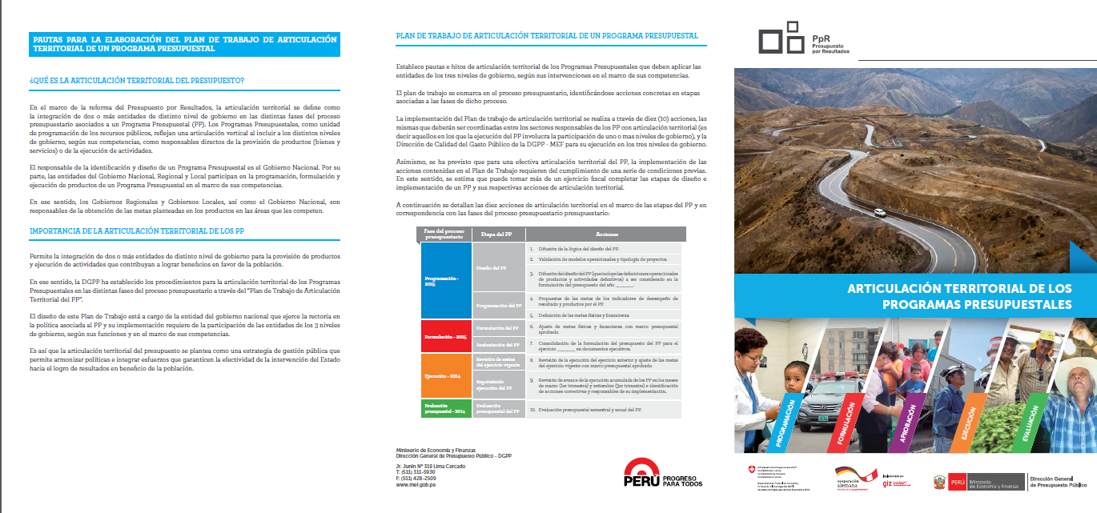
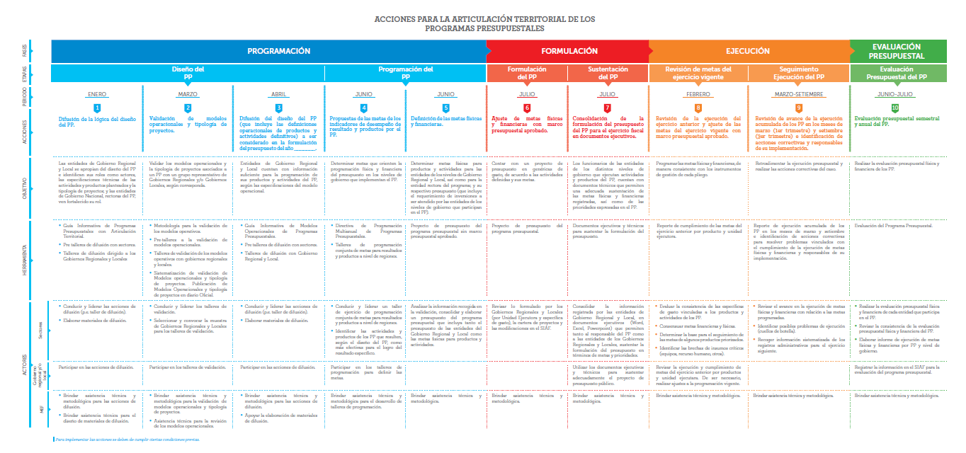
Plan de trabajo de articulación territorial
Establecer pautas e hitos de articulación territorial de los PP que deben aplicar las entidades de los tres niveles de gobierno, según sus intervenciones en el marco de sus competencias.

Slide 142
Pautas generales sobre las acciones
Se definen acciones (10) a implementarse de manera progresiva y secuencial.
La progresividad está determinada por el estado del diseño del PP.
Se plantean las condiciones previas para realizar las acciones de articulación territorial.
Las acciones de articulación son coordinadas por la DGPP.
Se plantean contenidos mínimos para estas acciones, hitos, entregables y su seguimiento.
Se convocará a los Responsables Técnicos y Coordinadores Territoriales para la asistencia técnica en la elaboración del plan.

Slide 143
Acciones del Plan de trabajo de articulación territorial

Slide 144
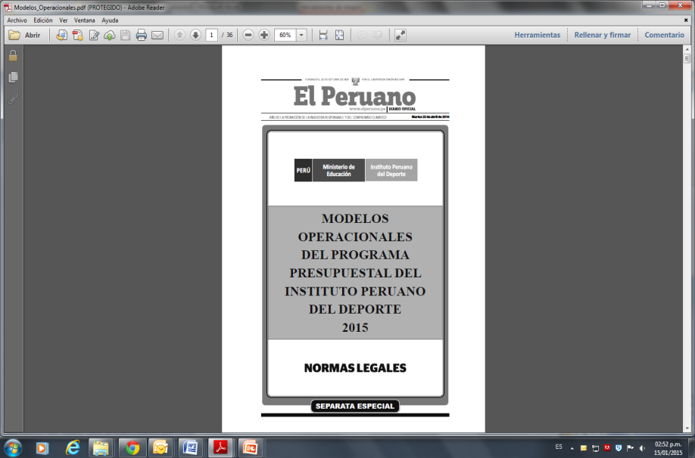
Programación - Diseño del PP

Slide 145
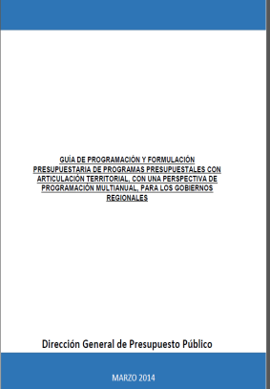
Programación - Diseño del PP

Slide 146
Ejecución y Evaluación del PP
La DGPP acompaña a los Gobiernos Regionales y Locales durante el desarrollo de estas acciones con el objetivo de garantizar una adecuada ejecución del presupuesto en el marco de los PP

Slide 147
Contenidos mínimos Plan de trabajo de articulación territorial del PP
Información general del programa presupuestal
1.1 | Nombre y código del PP
1.2 | Entidad rectora del PP
1.3 | Responsable Técnico Coordinador de Seguimiento y Evaluación Coordinador territorial. | Incluir sus datos de contacto: nombre completo, cargo, nombre de la entidad en la que labora (si es diferente a la entidad rectora), correo electrónico, dirección y teléfono.
2 | Objetivos del plan de trabajo de articulación territorial del PP | Especificar los objetivos previstos por la Entidad respecto al avance de la articulación territorial del PP.
3 | Verificación de condiciones previas | El cumplimiento de las condiciones previas indicadas en la Tabla N° 2, determinará las acciones que podrán ser abordadas en el Plan de Trabajo.

Slide 148
Contenidos mínimos Plan de trabajo de articulación territorial del PP
Información general del programa presupuestal
4 | Acciones de Articulación Territorial a desarrollarse en el Plan de Trabajo | Listar las acciones a desarrollar según la verificación previa y especificar sobre qué acciones se implementará el Plan Trabajo de Articulación Territorial para el ejercicio. Las mismas que deberán ser debidamente desarrolladas, sustentadas y con especificación de las tareas para cada una de las acciones, y su respectivo diagrama de Gantt
5 | Propuesta de priorización de GR y/o GL para la implementación del PAT 2016
6 | Cronograma del Plan de Articulación territorial | Tabla 4
7 | Presupuesto propuesto del Plan de Trabajo de Articulación Territorial del PP | Tabla 5
8 | Metas para los indicadores para la evaluación del Plan de Trabajo de Articulación Territorial del PP | De las Tablas 3.1 a la 3.10

Slide 149
Tabla 8: Detalle de las acciones de Articulación Territorial
Detalle de las acciones de Articulación Territorial
Acción | Indicar el número y denominación de la acción
Productos y actividades articuladas del PP | Mencionar los productos y actividades articuladas que corresponden al PP, tener en cuenta la cadena funcional (producto y actividad respectiva)
Descripción de la acción | Describir como se desarrollará esta acción a todos los niveles de gobierno que según diseño corresponde implementen el PP.
Objetivos específicos | Describir los objetivos específicos a alcanzar con esta acción.
Público objetivo / Involucrados | Describir a quienes está dirigido esta acción / quienes participan en la ejecución de la acción
Explicación de las tareas de la acción | Detallar y describir de manera ordenada y secuencial las tareas que se desarrollaran para llevar a cabo la acción:
 | Tarea 1
 | Descripción
 | Responsables e involucrados
 | Recursos
 | Tarea 2
Medios de verificación

Slide 150
Detalle de las acciones de Articulación Territorial
Cronograma
Tareas | Responsables | Año 2016/Periodos
 |  | P1 | P2 | P3 | P4 | P5 | P6 | P7 | P8 | P9 | P10 | P11 | P12
1.- Previas al desarrollo de la Acción (condiciones previas)
2.- Al momento de la ejecución de la Acción
Presupuesto
Tareas | Ítem | Descripción de cada ítem | UM | Cantidad | Costo unitario | Costo total
1.- Previas al desarrollo de la Acción (condiciones previas) | Consultorías | Consultoría XX
 | Materiales y embalaje | Material XXX
 | Viajes y viáticos | Pasaje XXX
 | Alquiler local y equipo | Alquiler local XX
 | Otros
2.- Al momento de la ejecución de la Acción | Materiales y embalaje | Material XXX
 | Viajes y viáticos | Pasaje XXX
 | Alquiler local y equipo | Alquiler local XX
 | Otros
Total presupuesto de la acción

Slide 151
Programación de metas en el Plan de Incentivos
Notes:
Ojo mencionar que los PP 2012 deben llenar necesariamente la tabla#14

Slide 152
Plan de Incentivos
1. Plan de Incentivos a la Mejora de la Gestión y Modernización Municipal (PI)
Transferencia condicionada de recursos financieros adicionales a todos los GL por el logro de metas semestrales/anuales.
Presupuesto de
S/. 1,100 millones en el 2014.
54 metas en 2014.
Sector:
Salud
Ambiente
Vivienda
Economía y Finanzas
Desarrollo e Inclusión Social

Slide 153
                Clasificación de Municipalidades PI - 2014
Símbolo | Clasificación de Municipalidades PI 2014 | Número de municipalidades
 | CPA | 40
 | CPB | 209
 | No CP, más de 500VVUU | 556
 | No CP, menos de 500VVUU | 1037
 | TOTAL | 1842
Ejemplos de municipalidades:
Departamento | Provincia | Distrito | Clasificación municipal
AREQUIPA | AREQUIPA | AREQUIPA | CPA
LIMA | LIMA | MIRAFLORES | CPA
ANCASH | HUARAZ | HUARAZ | CPB
CUSCO | CUSCO | CUSCO | CPB
JUNIN | SATIPO | PANGOA | No CP, más de 500 VVUU
LORETO | MAYNAS | MAZAN | No CP, más de 500 VVUU
AMAZONAS | BAGUA | EL PARCO | No CP, menos de 500 VVUU
PUNO | PUNO | CHUCUITO | No CP, menos de 500 VVUU
Notes:
Clasificación de municipalidades PI 2014:
CPA: Ciudades principales tipo A.
CPB: Ciudades principales tipo B.
No CP, más de 500VVUU: Ciudades no principales con 500 o más viviendas urbanas.
No CP, más de 500VVUU: Ciudades no principales con 500 o más viviendas urbanas.

Slide 154
Plan de Incentivos
Logros PI – Resultados de cumplimiento (ejemplos)
Auto sostenibilidad Fiscal
Gestión de Residuos Sólidos
S/. 1,033 millones
de recaudación por impuesto predial en las municipalidades tipo A y B en el 2013. En el 2010, estas municipalidades solo recaudaban S/. 426 millones por este concepto, lo que significa un incremento de 242%.
526,990 & 4,121
viviendas segregan TM/mes de reciclaje
adecuadamente recuperado
en 211 municipalidades tipo A y B que implementan un programa de segregación de residuos sólidos. Antes del PI, solo 5 municipalidades ejecutaban este tipo de programa en el 2013.
Simplificación Administrativa
4 días hábiles
es el plazo promedio para emitir las Licencias de Funcionamiento en municipalidades tipo B - 11 días menos de lo fijado por la Ley.
7 días hábiles
es el plazo promedio para emitir las Licencias de Funcionamiento en municipalidades tipo A - 8 días menos de lo fijado por la Ley.

Slide 155
Programación de metas en el Plan de Incentivos
Los sectores responsables de PP articulados territorialmente con GL (Municipalidades) podrán programar metas en el Plan de Incentivos vinculadas a dichos Programas, las cuales apoyarán el involucramiento de los GL y el logro de los objetivos del PP.
La definición de metas deberá ser coordinada con el Equipo de Incentivos de la DGPP de acuerdo a los plazos establecidos para dicho proceso.
Las metas del PI se aprueban mediante un DS a principios del año de ejecución.

